Slide 1
Лютарівський навчально – виховний комплекс
“Загальноосвітня школа І ступеня – дошкільний навчальний заклад”
Теофіпольської Районної Ради
Хмельницької області

Slide 2
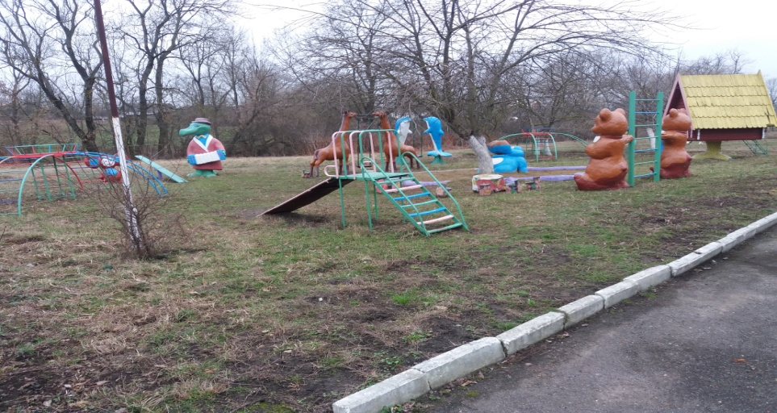
Школа – це тонкий і чутливий музичний інструмент, який творить мелодію людської гармонії, що впливає на думку кожного вихованця, але творить лише тоді, коли цей інструмент добре настроєний.
Василь Сухомлинський

Slide 3
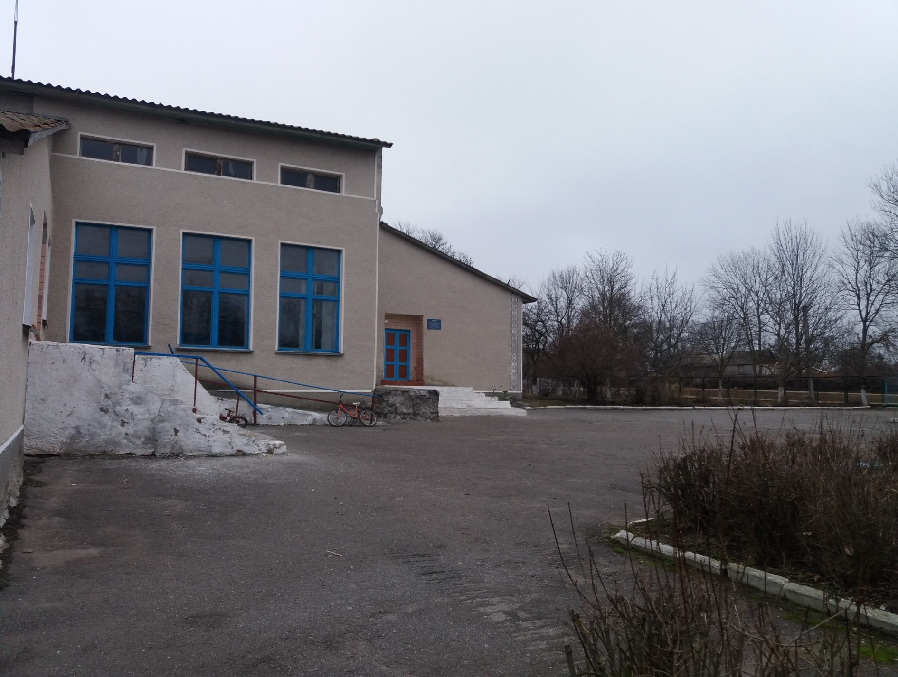
Наша адреса
30647
Хмельницька область
Теофіпольський район
С. Лютарівка,
Вул. Новосілка,33-а

Slide 4
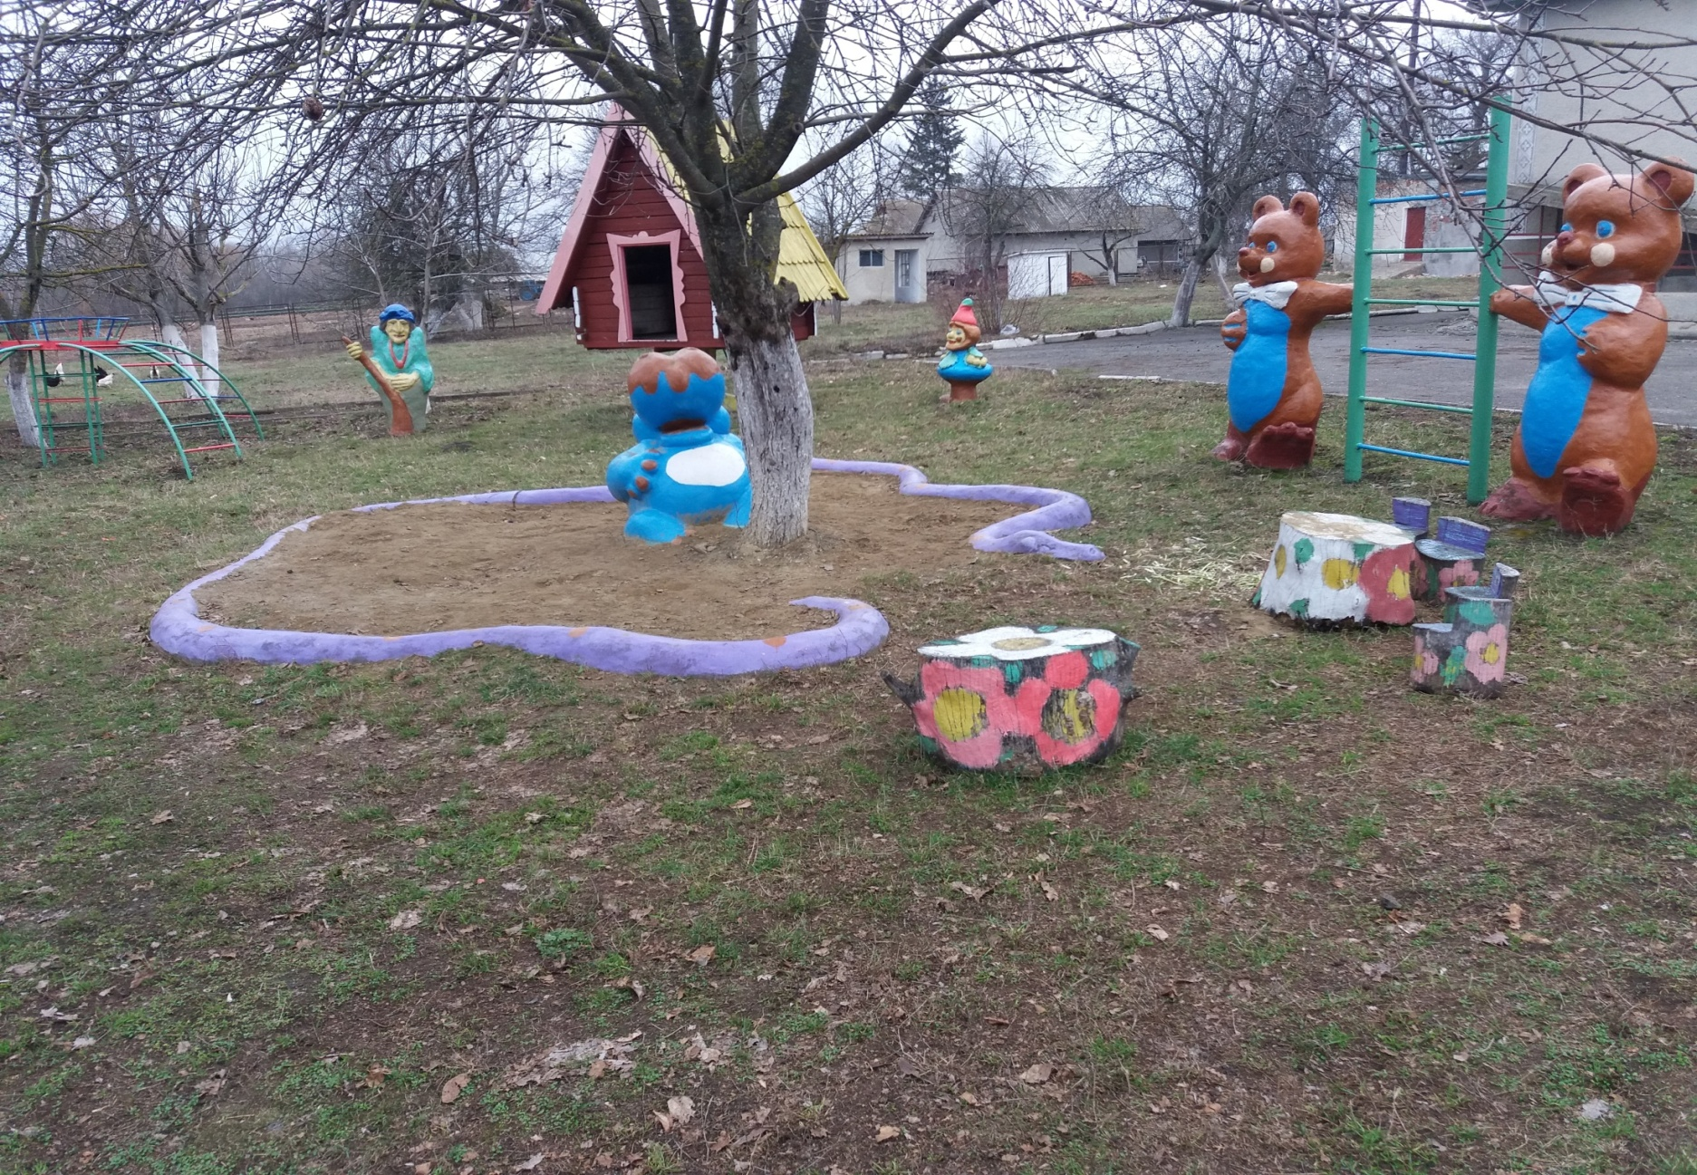
Лютарівський НВК “ЗОШ І ст.-ДНЗ”відкрив свої двері перед дітьми у 1991році
Як тільки сонечко встає,надворі світає Лютарівський НВК діток зустрічає

Slide 5
Колектив НВК , у якому панує атмосфера тепла і довіри, постійного інтересу і щирої приязні
Чубій О.І. – завідуюча,вчитель початкових класів
Лисенко О.А. – вчитель початкових класів
Борбанюк Н.С.- вихователь дитячого садка

Slide 6
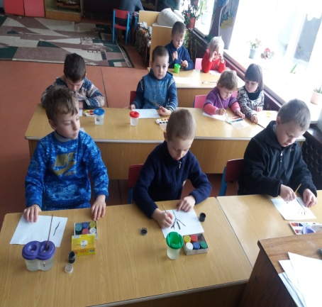
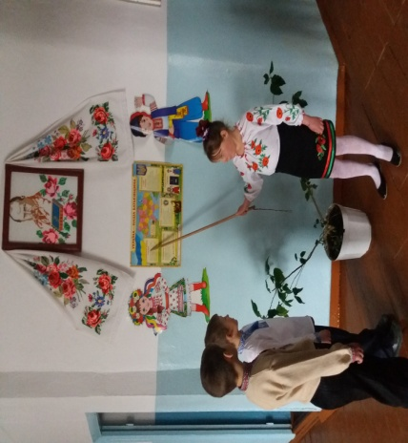
Пріоритетні напрямки розвитку школи
Розвиток творчих здібностей
Формування громадянина України

Slide 7
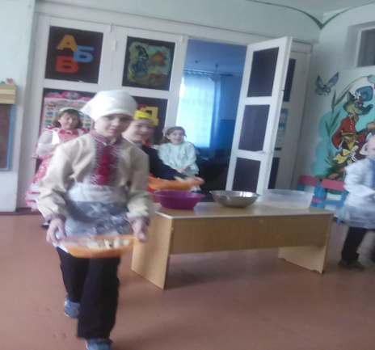
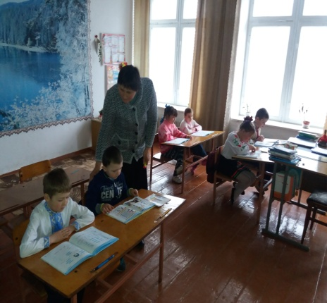
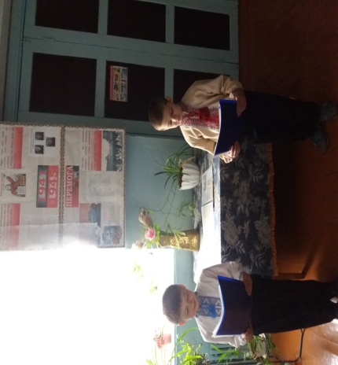
Забезпечення духовного розвитку особистості
Гуманізація навчання і виховання
Формування в учнів навичок самоосвіти, самопізнання

Slide 8
Програми,за якими працює НВК
Навчальні програми для загальньосвітніх навчальних закладів із навчанням українською мовою 1-4 класи – укладено відповідно до Державного стандарту початкової освіти, затверджено постановою Кабінету Міністрів України від 20 квітня 2011 року №462, Затверджено наказ МОНмолодьспорту України від 12.09.2011р. № 1050%;
Зі змінами – наказ МОН України від 22.12.2014 № 1495 та МОН України від 29.05.2015 № 584
Навчальні програми початкової школи для дітей з особливими освітніми потребами - укладено відповідно до Державного стандарту початкової загальної освіти для дітей з особливими потребами, затверджено постановою Кабінету Міністрів України від 21 серпня 2013 р. 607
Програма розвитку дитини дошкільного віку “Українське дошкілля” -2013р.
Програма виховання і навчання дітей від 3 до 7 років “Дитина” -2003р.
Програма з національно – патріотичного виховання дітей дошкільного віку “ Україна – моя Батьківщина” 2017р.

Slide 9
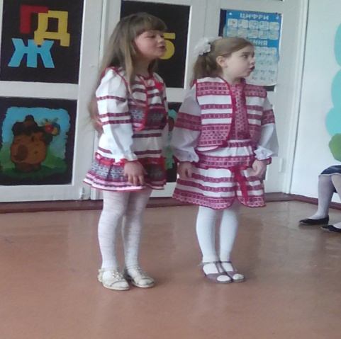
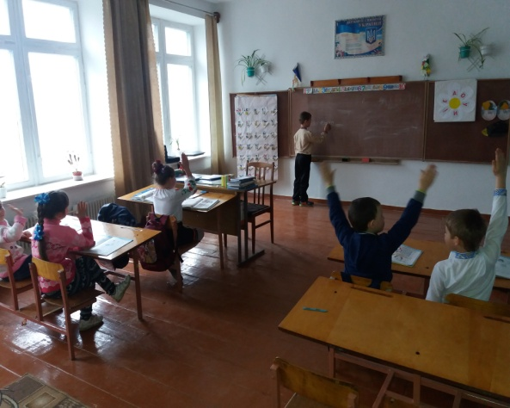
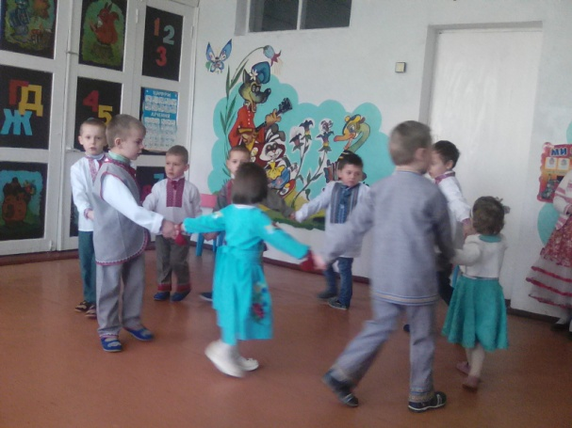
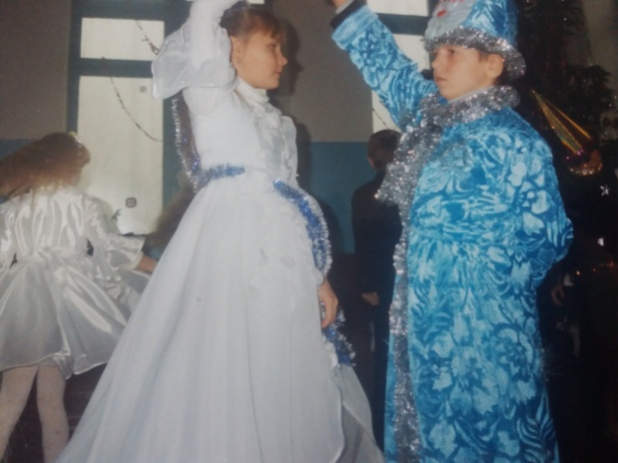
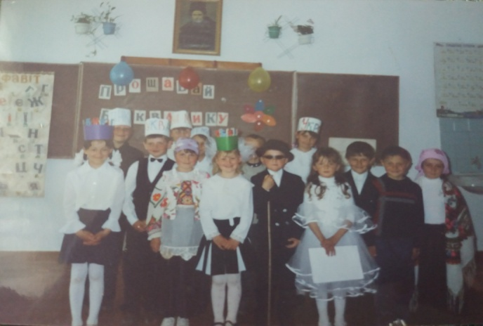
Лютарівський НВК “ЗОШ І ст.-ДНЗ”- це справжній дитячий світ, де панують ігри, розваги і цікаве навчання.
Станом на 01.01.2016-2017н.р. в школі навчається 7 учнів.
Дитячий садок відвідує 11 дітей віком від 2 до 6 років.

Slide 10
КАДРОВЕ ЗАБЕЗПЕЧЕННЯ
У Лютарівському НВК працюють 3 педагоги, з них:
“Спеціалістів вищої категорії”___________ 1
“Спеціалістів І категорії” _____________ 1
“Спеціалістів” _____________ 1
Завідуюча НВК Чубій Ольга Іванівна

Slide 11
Стаж роботи педагогічних працівників
- більше 30 років
- більше 20 років
- до 20 років

Slide 12
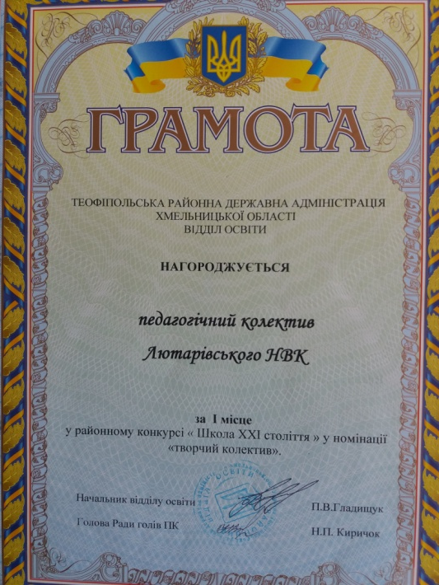
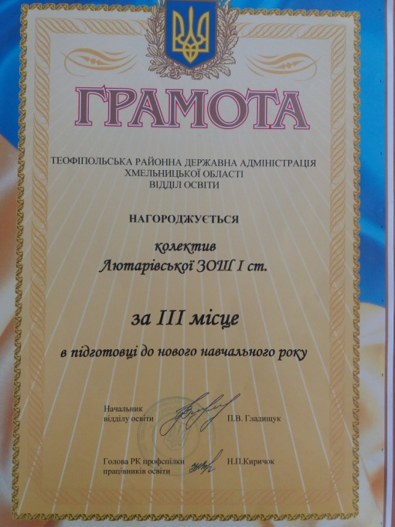
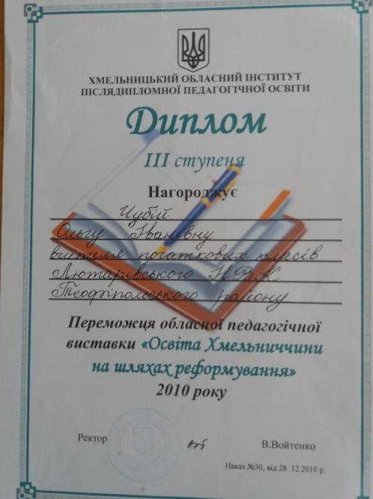
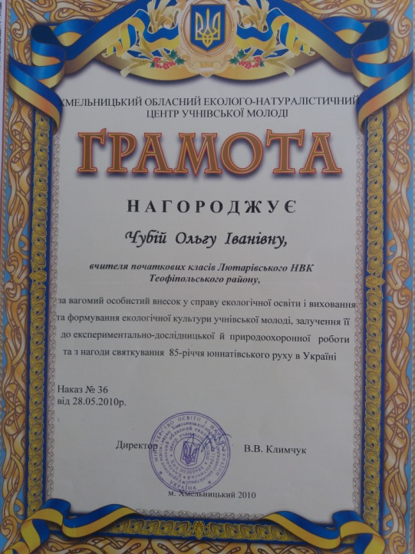
Професійні здобутки
У 2009р Чубій О.І.була занесена на районну Дошку пошани

Slide 13
Матеріально – технічна база НВК
Площа території НВК складає о,5 га
На території закладу розміщено ігровий майданчик
Будівля НВК має один поверх, загальною площею 740 кв.м
Використання коштів
Упродовж 2015-2016 р. для покращення умов перебування дітей в НВК на ремонтні роботи було використано:
2460 грн – від Ординецької С/Ради
5600 грн – від ТОВ “Волочиськ – агро”
800 грн – батьківська допомога
450 грн- працівники школи
150 грн – працівники дитсадка

Slide 14
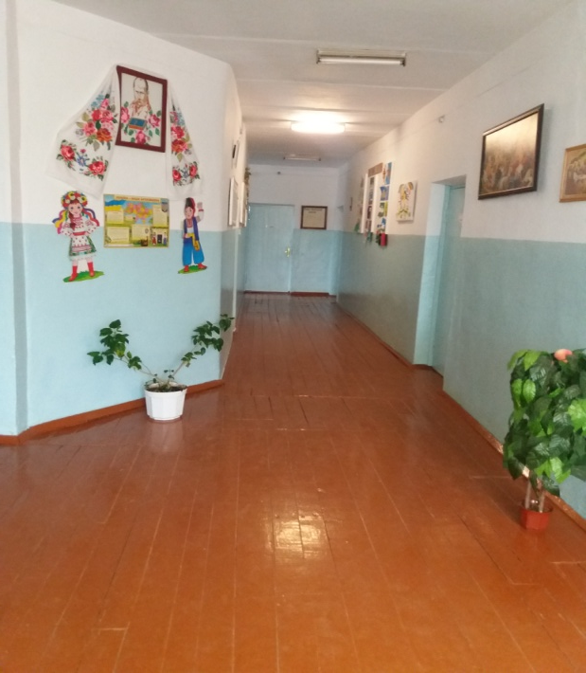
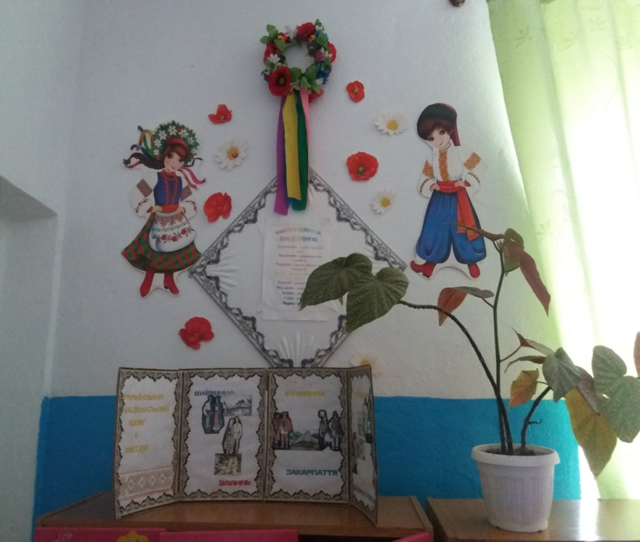
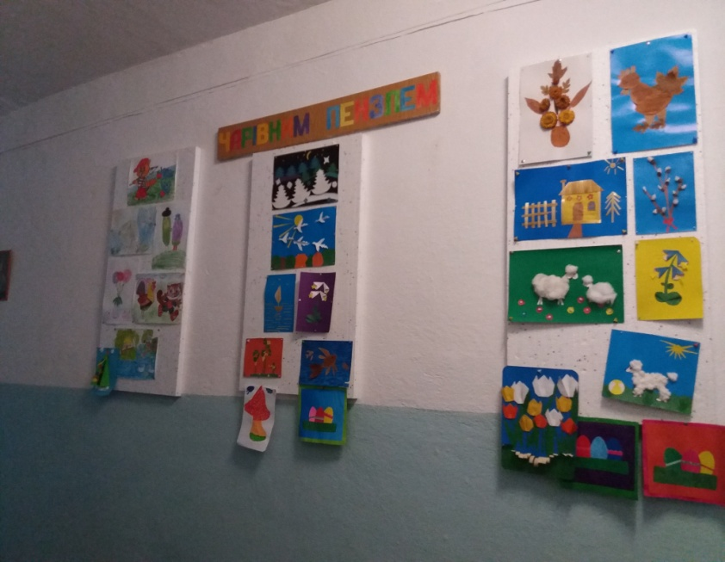
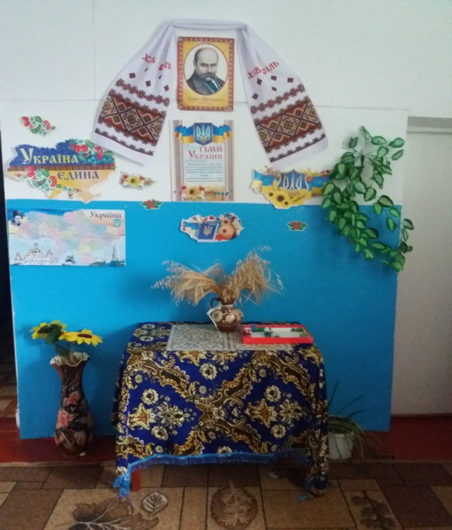

Slide 15
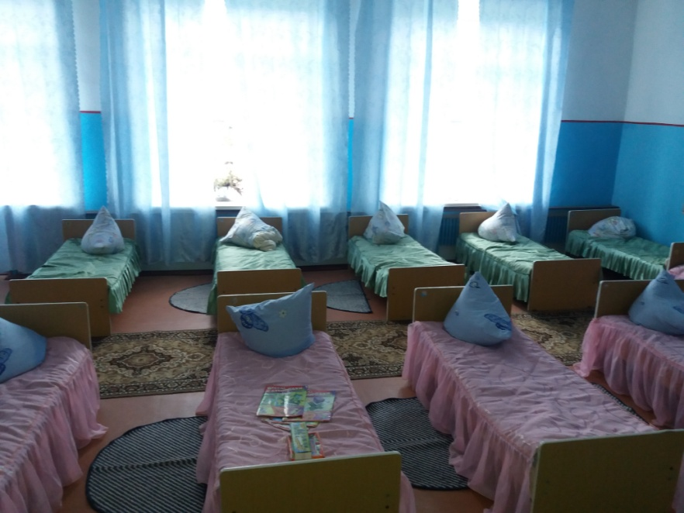
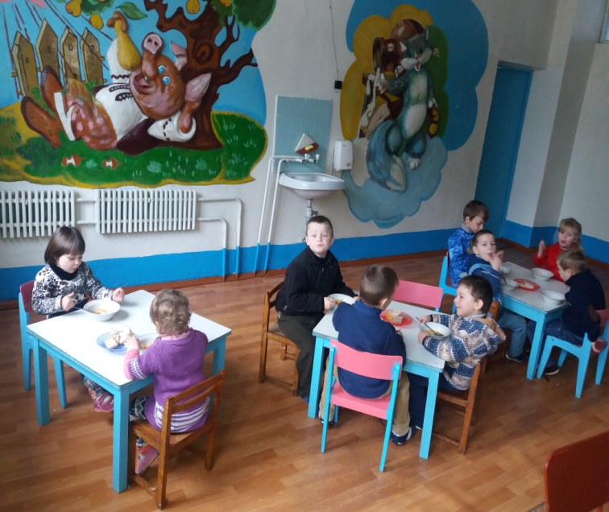
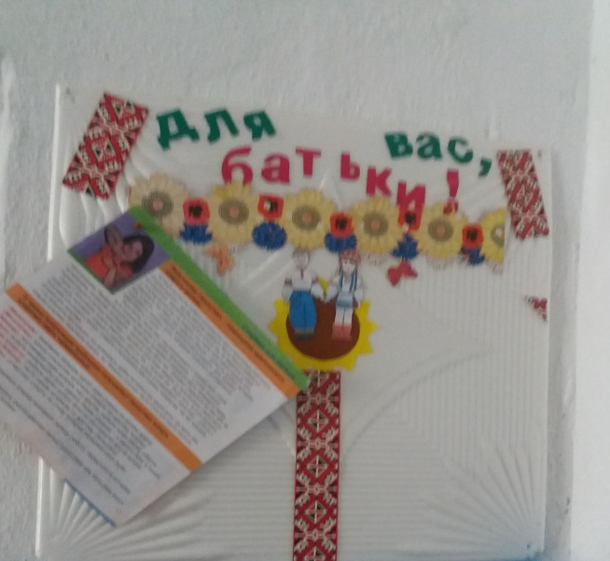
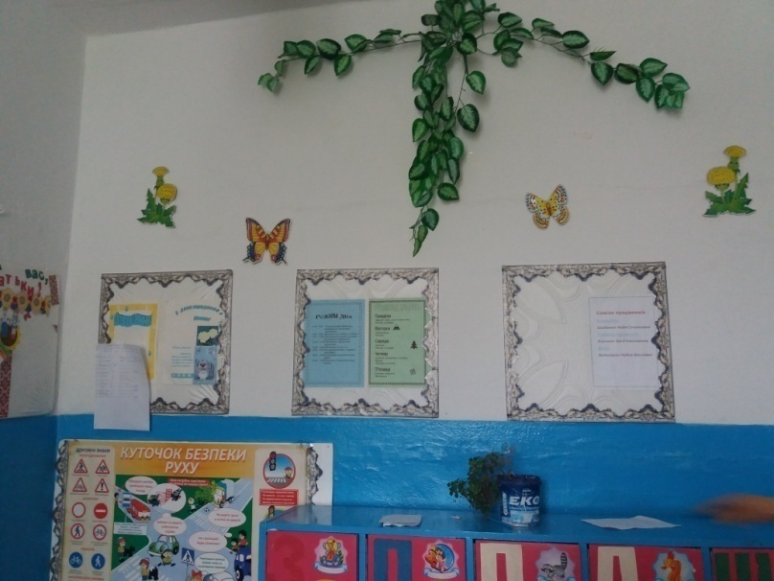

Slide 16
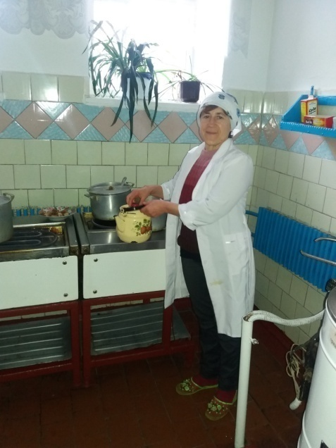
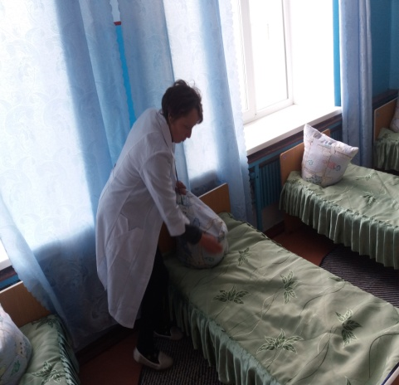
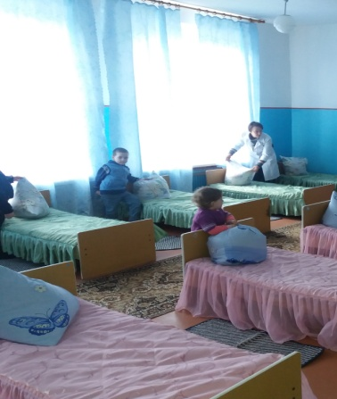
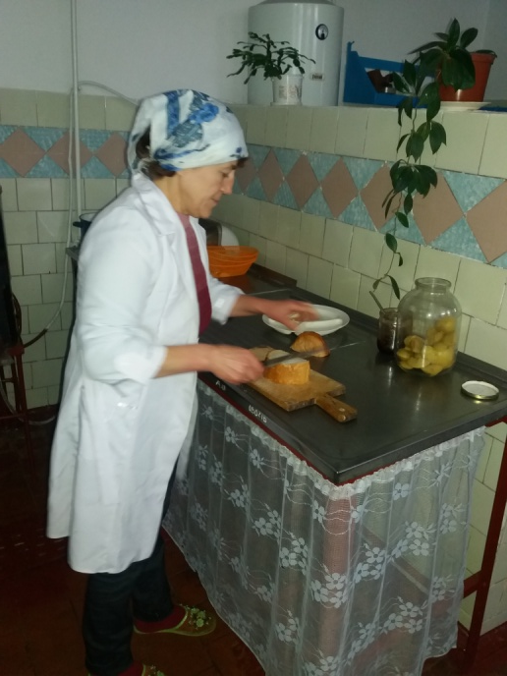
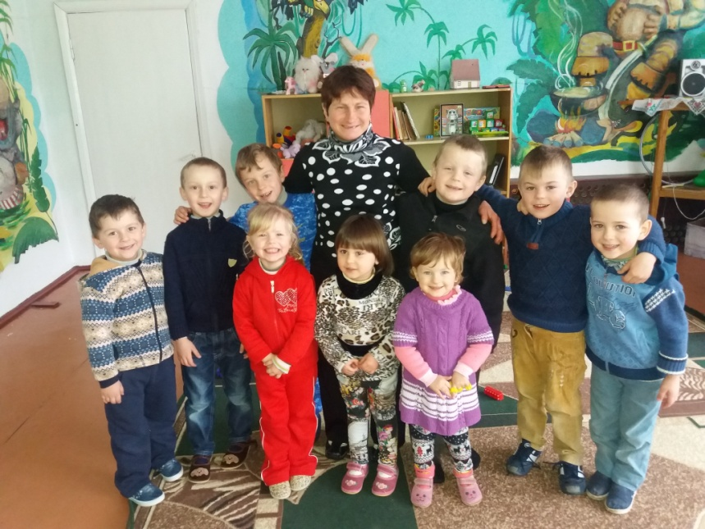
Відчиняє заклад двері, щоб зустріти малят повсякчас
Наша ласка, любов і турбота з нетерпінням чекають на вас

Slide 17

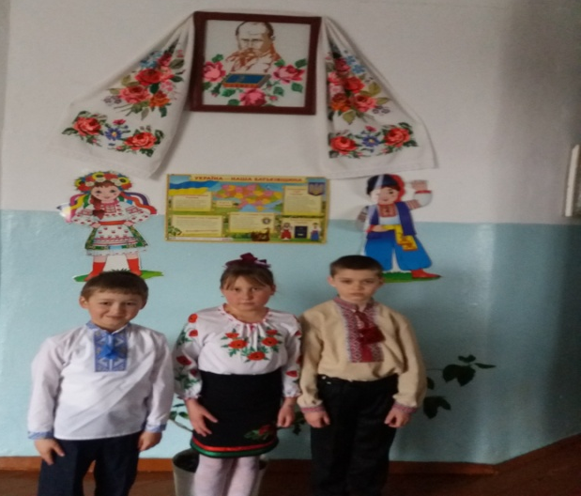

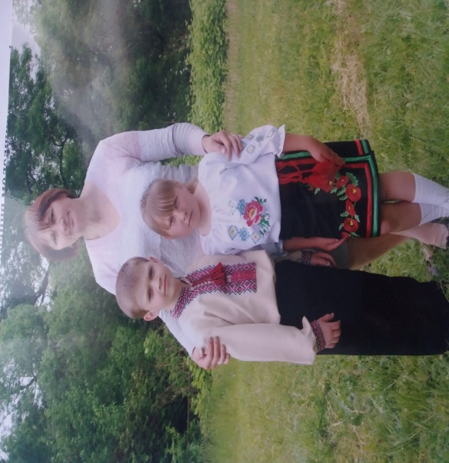
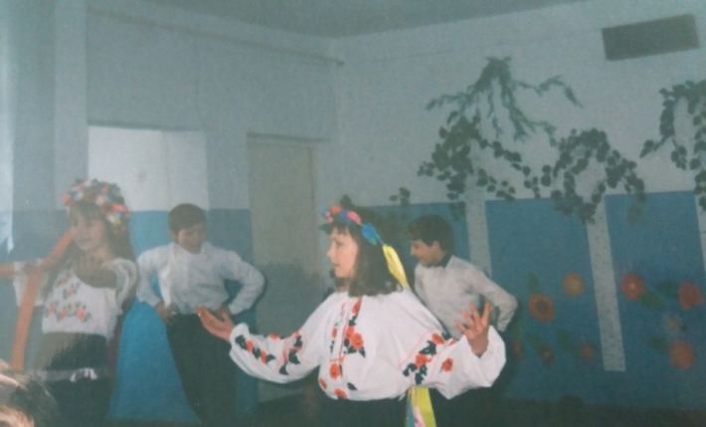
Духовно – патріотичне виховання школярів у різних видах діяльності
Виростай, дитино, й пам'ятай:Батьківщина – то найкращий край!

Slide 18
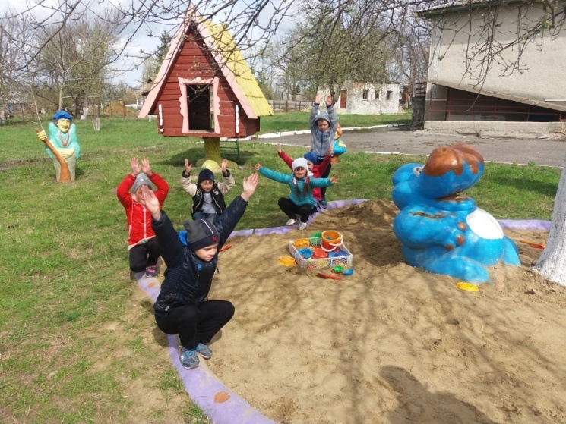
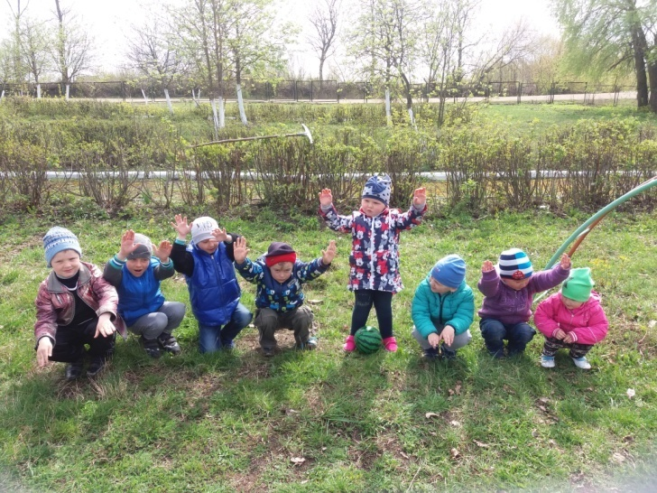
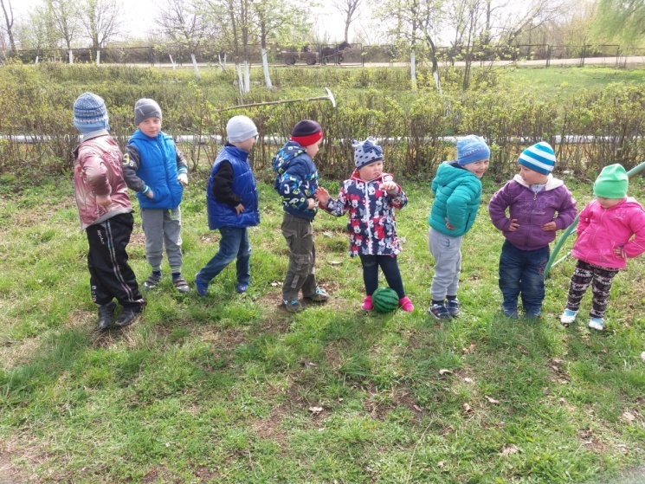
Фізичний розвиток та зміцнення здоров'я вихованців
На уроках фізкультури дотримуємося заповіді педагога - новатора М. Єфименка : “Граючи – навчати, граючи – розвивати, граючи – оздоровлювати, граючи – виховувати.” Поліпшуємо працездатність дітей, формуємо життєво важливі рухові уміння і навички, виховуємо стійкий інтерес до рухової активності, здорового способу життя.

Slide 19
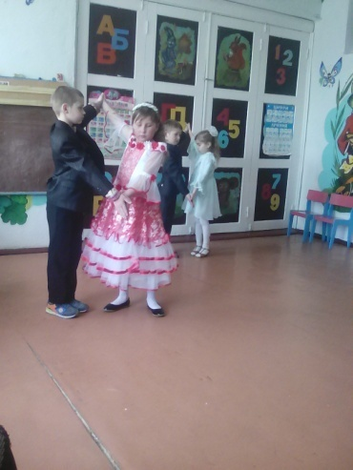
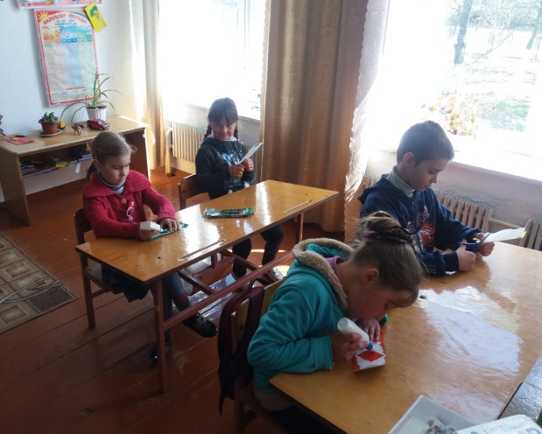
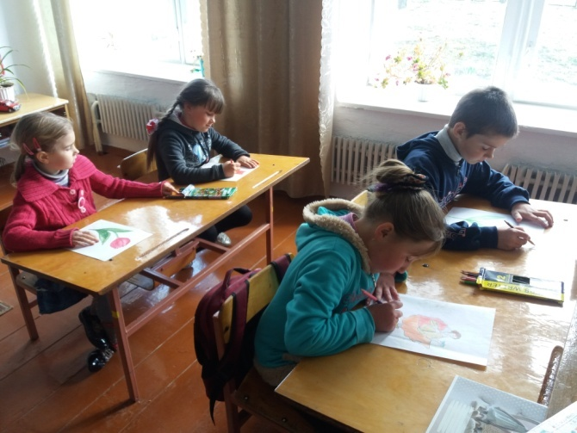

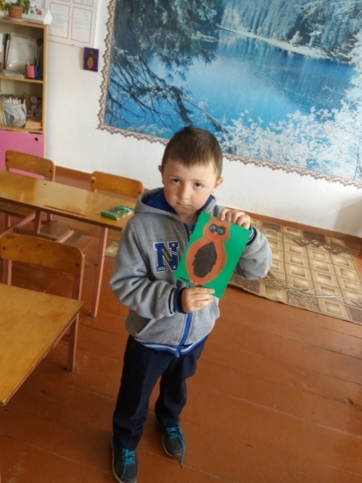
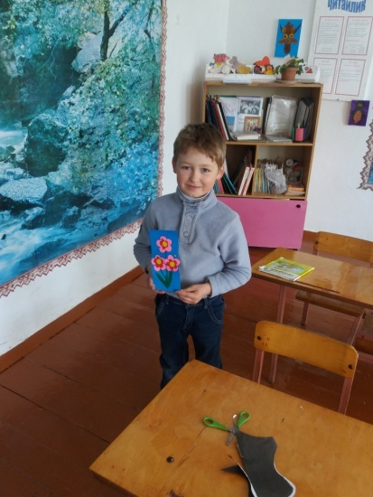
Естетичний розвиток школярів
Розвиваємо у дітей почуття любові до мистецтва, привертаємо увагу до краси власних
танцювальних рухів,прищеплюємо дітям естетичне сприйняття музики.

Slide 20
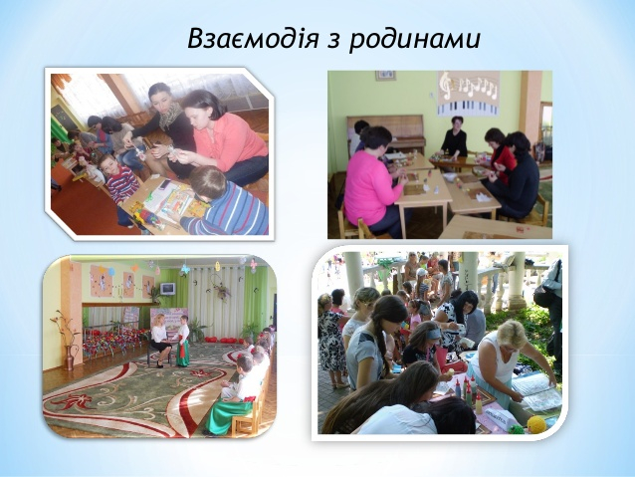

Slide 21
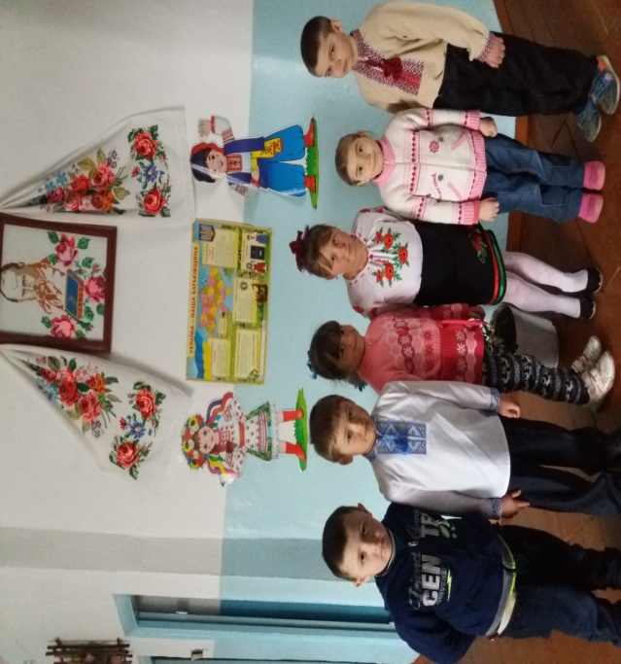
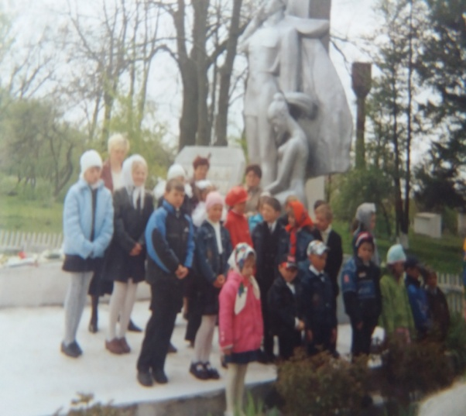
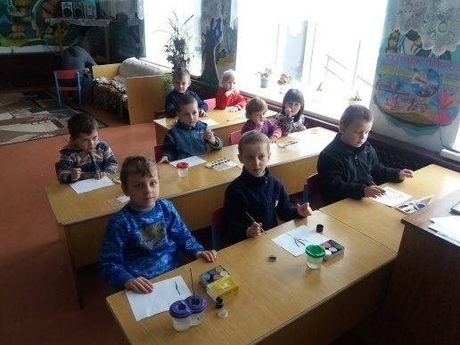
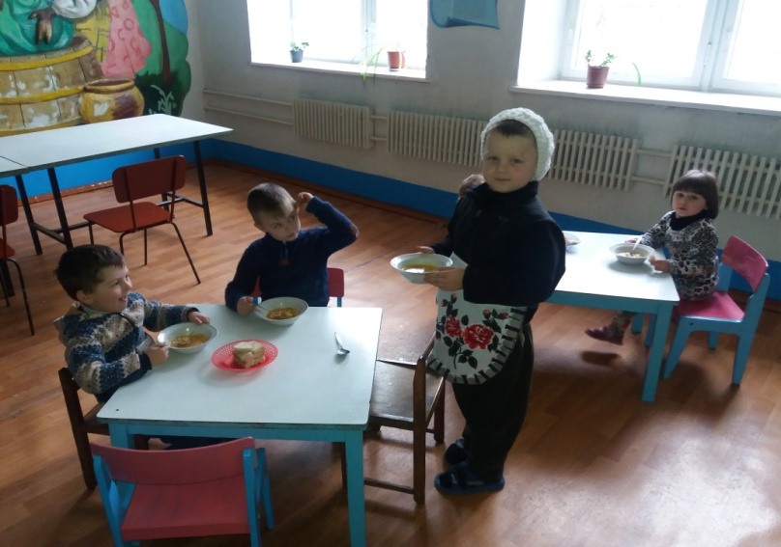
Гуманістичне виховання молодших школярів

Slide 22
Досягнення наших учнів
Учні Лютарівського НВК є учасниками і переможцями конкурсів:
“КОЛОСОК”
“КЕНГУРУ”
“ДЖМІЛЬ ТА БДЖІЛКА”
“ВЕСНА ПОДІЛЛЯ”
“НОВОРІЧНИЙ ПОДАРУНОК”

Slide 23
